Slide 1
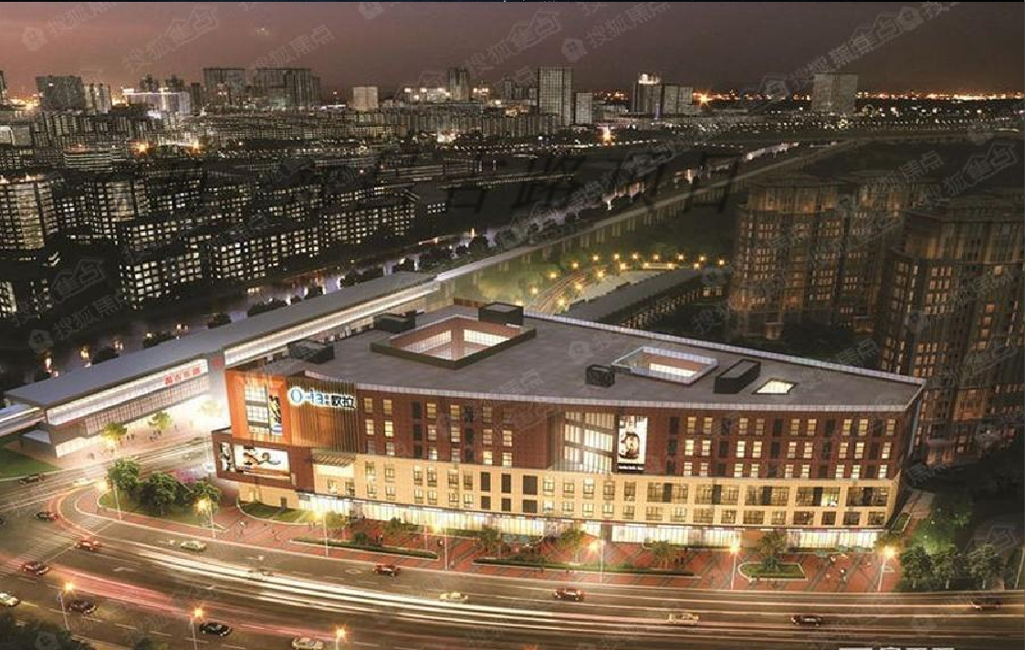

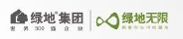

绿地一部
昌吉路项目

Slide 2
目录
——CONTENTS——
01
02
03
04
项目区位
项目基本情况
产品介绍
各楼层详细介绍

Slide 3
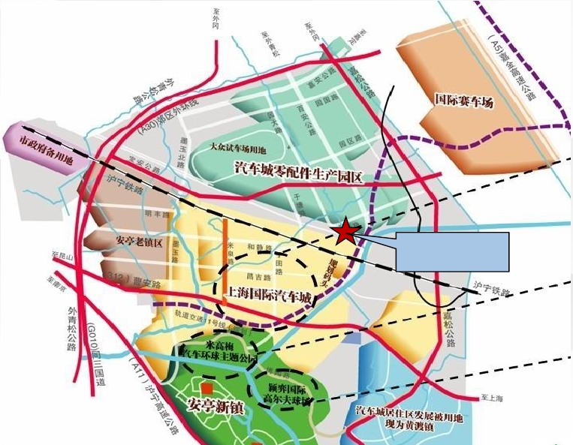
项目区位——安亭汽车城板块
项目位置

Slide 4

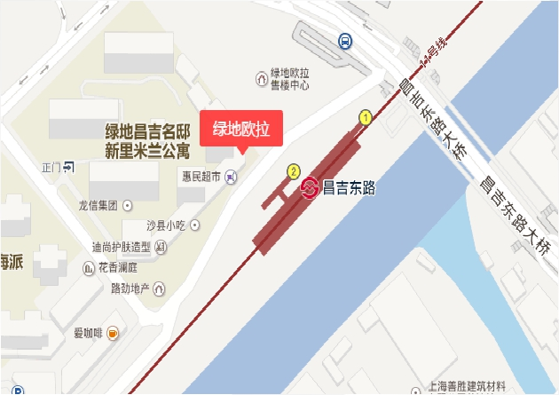

项目基本情况
绿地·欧拉零距离11号线昌吉东路站,为花园复式公寓菁英社区。总建筑面积25800㎡,3F层高为5.4M,4F为4M,5、6F层高为绝对稀缺的4.5M,户型面积约50-80㎡。依托安亭国际汽车城产业链及同济大学嘉定校区,带来近12万产业高端人才租客群体,投资首选！11号线贯穿南北,带来巨大的人口红利与价格红利,近距离地铁更带来了高租金。项目自带9785㎡商业,安亭嘉亭荟、三德广场、财富广场三大商圈环伺;近800㎡休闲与运动空中花园！

Slide 5

项目基本情况
周边配套
交通
中小学: 紫荆小学、震川中学、安亭小学、安亭高级中学、上海同济黄渡小学、嘉定区黄渡中学等
幼稚园: 杨林幼儿园、新桥幼儿园、华林幼儿园、东方瑞仕幼儿园、风华幼儿园分园等
综合购物: 嘉亭荟、三德广场、财富广场、上海如海生活超市沪2026号、惠民超市(昌吉店)、联华(雅丹店)、路劲·上海派、联华超市(方锦路）等
银行: 工商银行﹑交通银行﹑建设银行、广发银行ATM、中国农业银行ATM、交通银行ATM(同济嘉定校区）、中国农业银行24小时自助银行(中央大道)等
邮局: 安亭镇邮政局
医院: 安亭医院、肝癌科学中心、东方肝胆外科医院、上海市嘉定区安亭镇黄渡社区卫生服务中心顾家社区卫生服务站等
其他: 同济大学嘉定校区、满天星广场、横店电影城、安亭汽车城、汽车博览公园、安亭老街等
11号线、沪蓉高速、京沪高
速、曹安公路、宝安公路。
零距离11号线昌吉东路站，
45分钟直达徐家汇；宝安
公路、曹安公路、沪蓉高速
直达市区。
地铁：昌吉东路[地铁站]（
地铁11号线支线）公交：昌
吉东路地铁站[公交站]（嘉
定108），公交昌吉东路站[
公交站]（嘉定108）

Slide 6
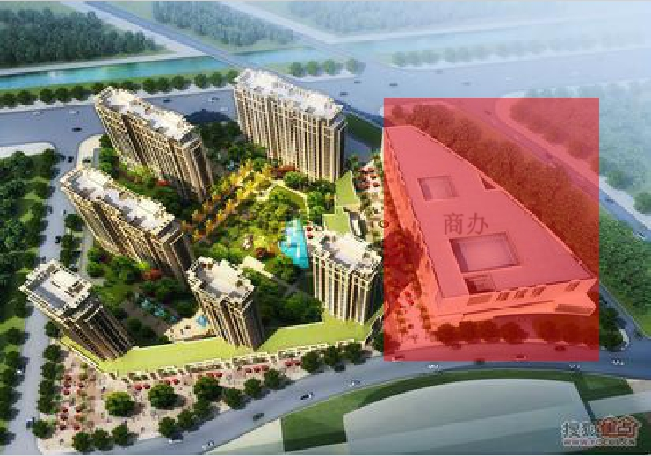
产品介绍
产品楼层：3F-6F
产品类型：商办Loft
各层层高：3F：5.4米；
4F：4米；
5F&6F：4.5米；
楼层
介绍

Slide 7
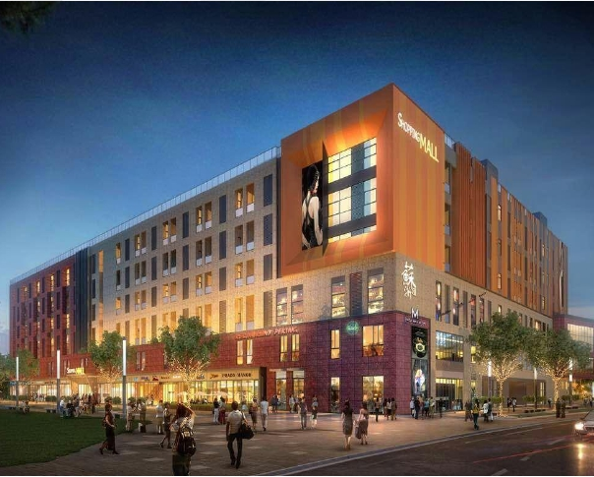
产品介绍
产品楼层：1F-2F
产品类型：商铺
各层层高：1F，5.4米；
2F：4米；
楼层
介绍

Slide 8
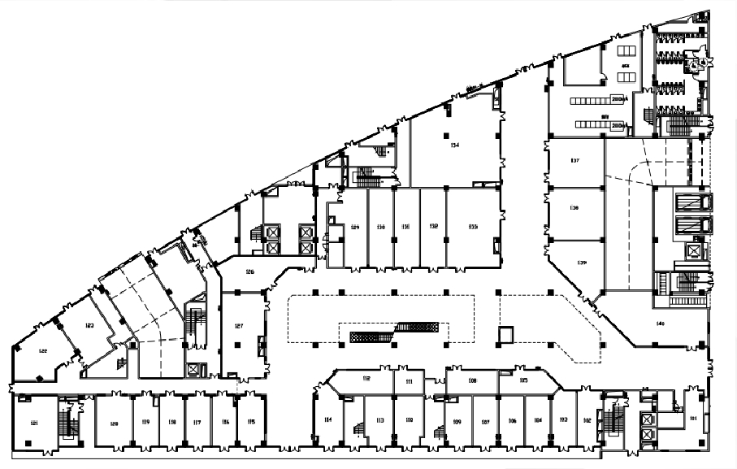
各楼层详细介绍
主要操作项目
1层平面图

Slide 9
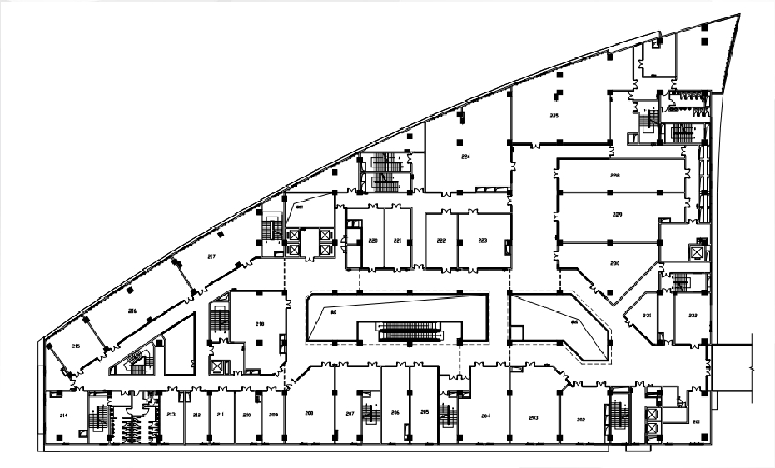
各楼层详细介绍
2层平面图

Slide 10
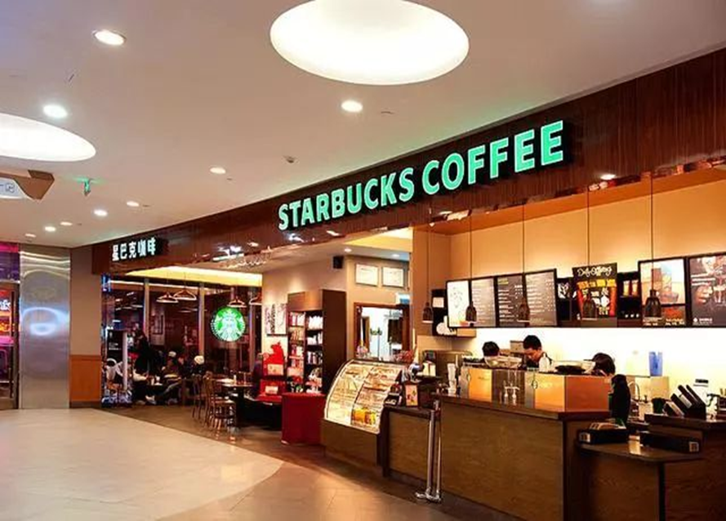
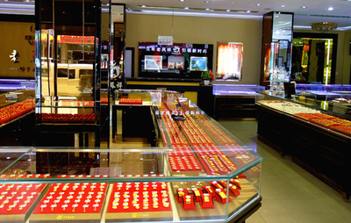
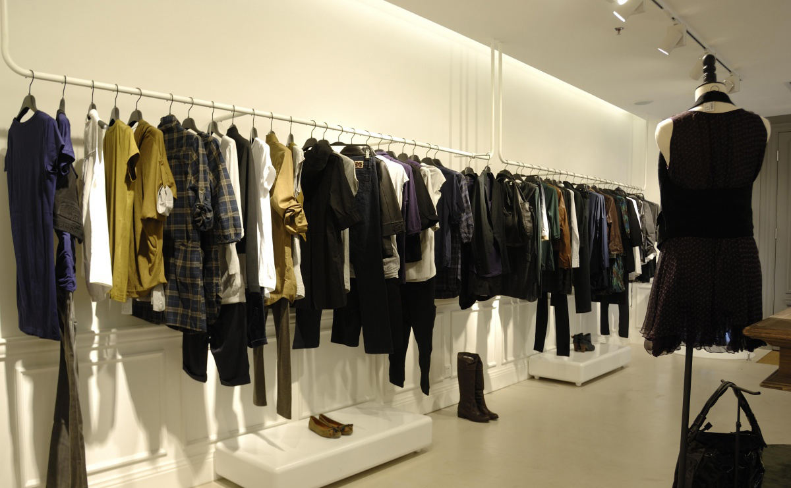
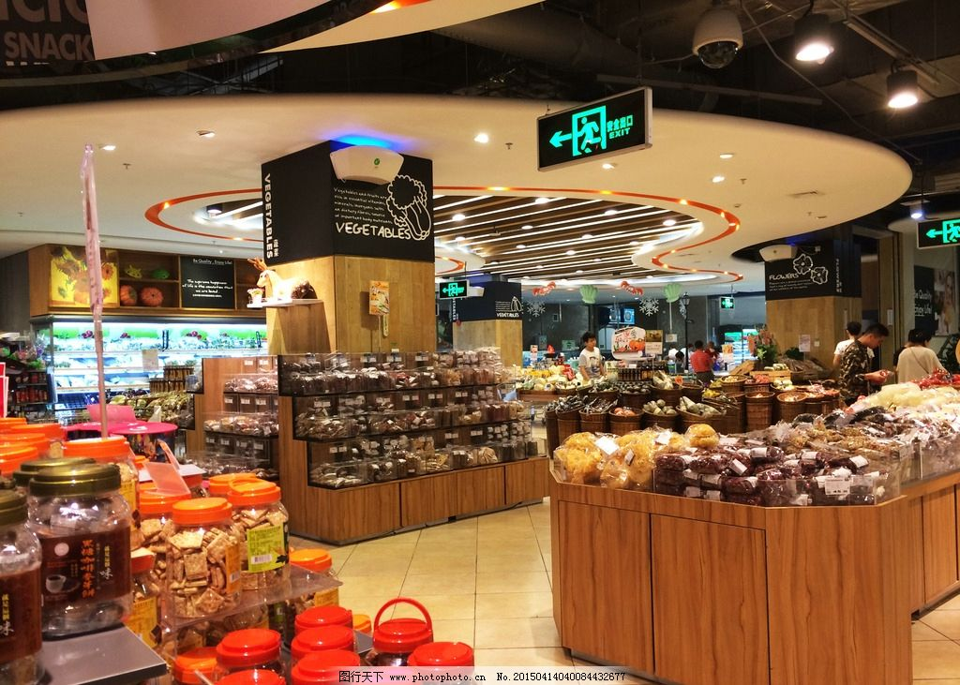
各楼层详细介绍——1~2层
内容一 \ 餐饮
内容二\ 首饰
内容三\ 服饰
内容四\ 超市
通过即时加工制作、商业销售和服务性劳动于一体，向消费者专门提供各种酒水、食品，消费场所和设施的食品生产经营行业。
划分专门区域进行金银首饰、珠宝宝石的售卖与加工处理。
适宜各年龄段顾客购买的不同服饰品牌，位于商场主要部分。
开放陈列、顾客自我选购、排队收银结算，以经营生鲜食品水果、日杂用品为主的超市。

Slide 11
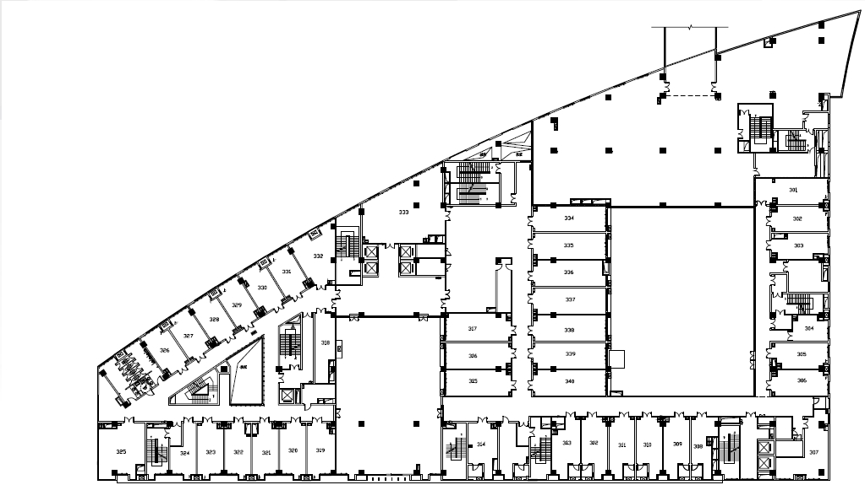
各楼层详细介绍
3层平面图

Slide 12
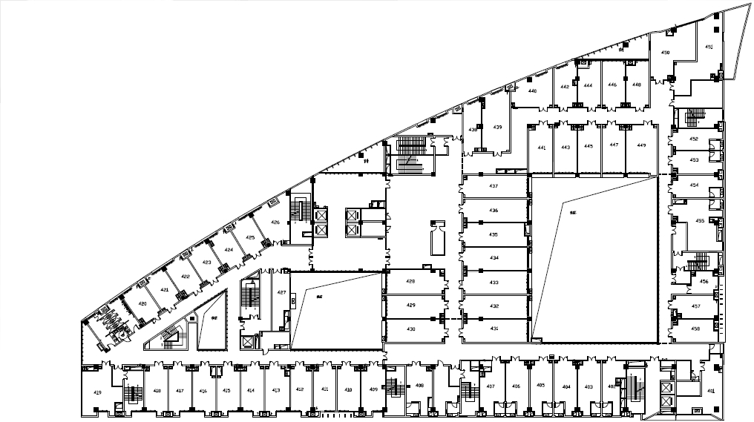
各楼层详细介绍
4层平面图

Slide 13
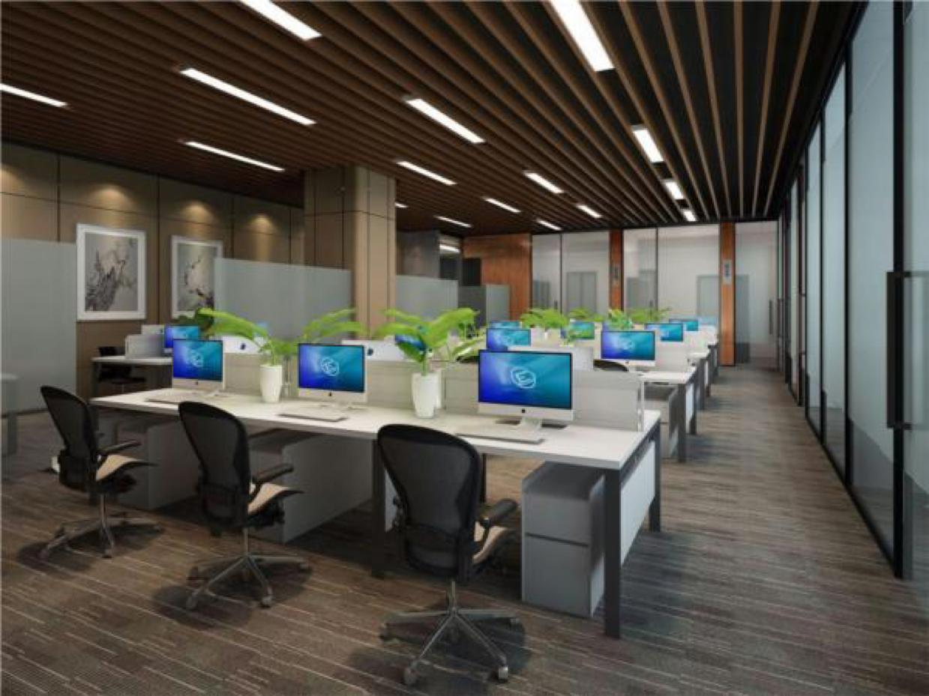
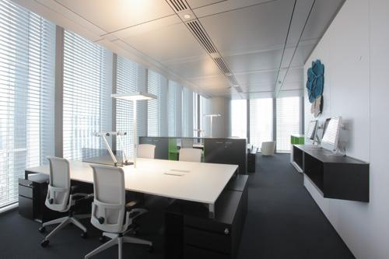
各楼层详细介绍——3~4层
主要规划
三层以及四层主要作为一个办公区域进行规划并投入使用
楼层内容
可以自行安排将它和别的区域区别开来，公共空间用于开会、存放资料等,按照成员间的交流与工作需要安排个人空间

Slide 14
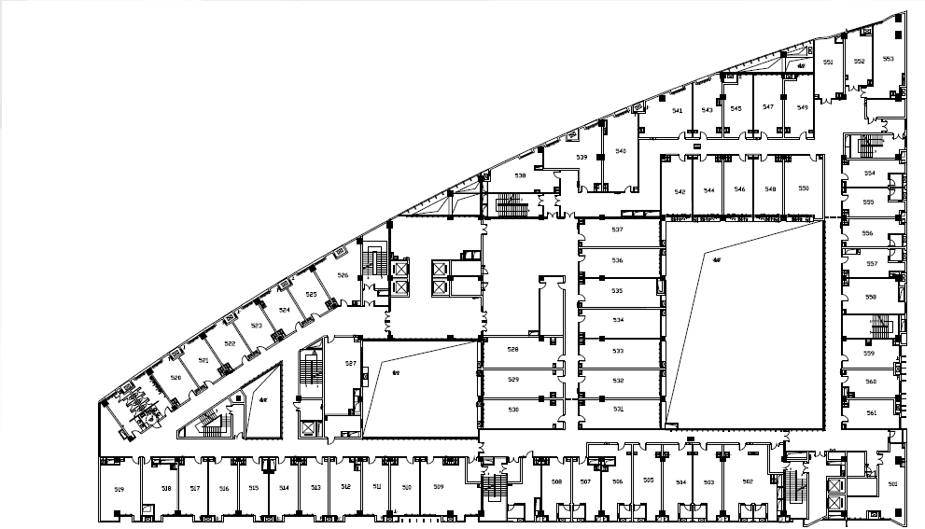
各楼层详细介绍
5层平面图

Slide 15
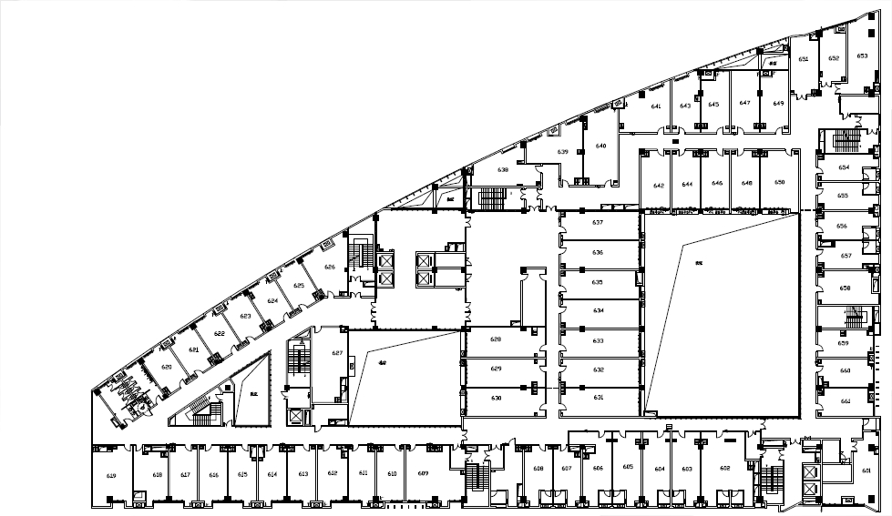
各楼层详细介绍
6层平面图

Slide 16
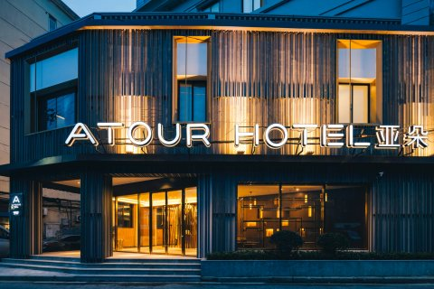
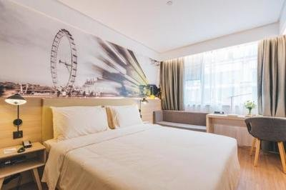
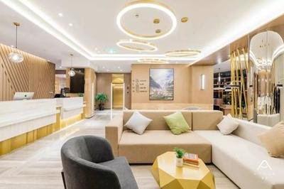
各楼层详细介绍——5~6层
主要规划
项目5~6层主要为酒店，一般地说来就是给宾客提供歇宿和饮食的场所。通过出售客房、餐饮及综合服务设施向客人提供服务，从而获得经济收益。酒店主要为游客提供住宿服务、亦生活的服务及设施（寝前服务）、餐饮、游戏、娱乐、购物、商务中心、宴会及会议等设施。

Slide 17
谢谢您的聆听
Talents come from diligence,
and knowledge is gained by accumulation.

